Slide 1
Особенности коммуникации русских и англичан
Выполнила: Коновалова А.А.
Преподаватель русского языка и литературы
ГАПОУ «Самарский государственный колледж»
Самара,2016

Slide 2
- Do you speak English? - Yes…ли бы…* * - Вы говорите по-английски? - Йес…ли бы…

Slide 3
Тонет корабль. Англичанин с трубкой во рту обращается к капитану:
— Cэр, какая из шлюпок для курящих?

Slide 4
Цели:
сформировать навыки межкультурной коммуникации;
научить различать нормы невербальной коммуникации русских и англичан.
Задачи:
- научить нормам общения с представителями англоязычных стран;
- повторить нормы невербальной коммуникации в русской культуре.

Slide 5
Невербальное общение:
Проксемика - необходимое количество личной территории.
Такесика - прикосновения и тактильные жесты.
Кинесика – жесты, выражения лица, позы, телодвижения.

Slide 6
Проксемика

Slide 7
Проксемика
Поведение русских, которые привыкли к меньшей дистанции общения и регулярно нарушают это пространство, расценивается англичанами как приглашение к более близким отношениям, заигрыванию или, наоборот, может быть воспринято как агрессия.

Slide 8
Проксемика
У русских личная зона минимальна. У англичан личное пространство – высшая ценность. Для ее обозначения существует отдельное слово – privacy(личная зона доступна лишь родственникам и близким друзьям). Культ индивидуальности и независимости у англичан выражен не только в пространстве, но и в вербальном общении (личная жизнь «под замком»).

Slide 9
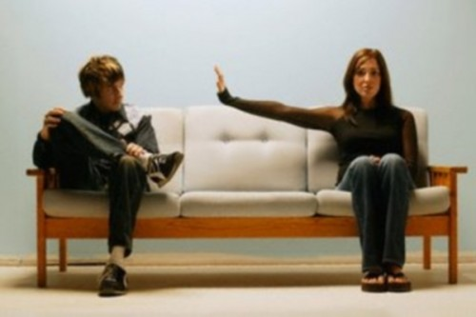
Проксемика (англичане)

Slide 10
Проксемика (русские)

Slide 11
Такесика
Англичане в общении избегают физических контактов, что неудивительно: прикоснуться к собеседнику, похлопать его по плечу на расстоянии вытянутой руки сложно и неудобно. Англичане этого практически и не делают: они не обнимаются, не целуются, не прикасаются друг к другу.

Slide 12
Такесика
Рукопожатие у англичан используется только при знакомстве, у русских – при каждой встрече (у мужчин). При этом у англичан этот жест более краткий, чем у русских, делается он при полностью вытянутой руке и без попытки задержать руку собеседника в своей.

Slide 13
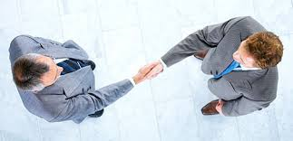
Такесика (англичане)

Slide 14
Такесика (русские)

Slide 15
Кинесика (англичане)
Ограниченная жестикуляция, как и сдержанная, неинтенсивная мимика, являются признаком воспитанности и хороших манер у англичан. Кроме того улыбка в Англии имеет является обязательным элементом коммуникации.

Slide 16
Кинесика (русские)
Русские используют жесты намного больше: они кивают головой в знак согласия; качают головой, когда несогласны; пожимают плечами или разводят руки, когда говорят «не знаю», и т. д., при этом жесты рукой имеют бoльшую амплитуду и занимают большее пространство. Специфической чертой русского общения является «бытовая неулыбчивость».

Slide 17
Кинесика (англичане)

Slide 18
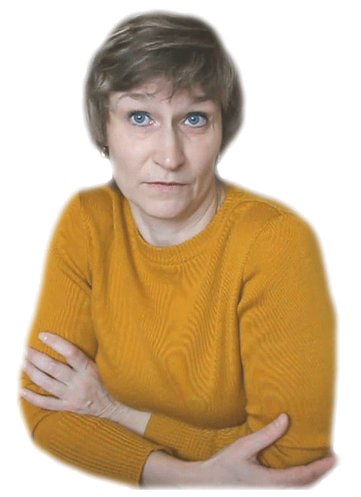
Кинесика (русские)

Slide 19
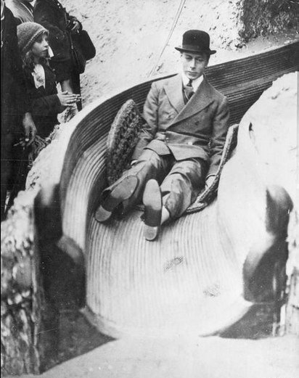
Итог: Английский тип

Slide 20
Английский тип
• значительная пространственная дистанция;
• бережное отношение к незыблемости личного пространства каждого из участников коммуникативного акта, его автономии, недопустимость его нарушения;
• практически полное отсутствие тактильной коммуникации;
• ограниченное и сдержанное использование мимики и жестов;
• сдержанность в проявлении эмоций;
• социальная улыбчивость.

Slide 21
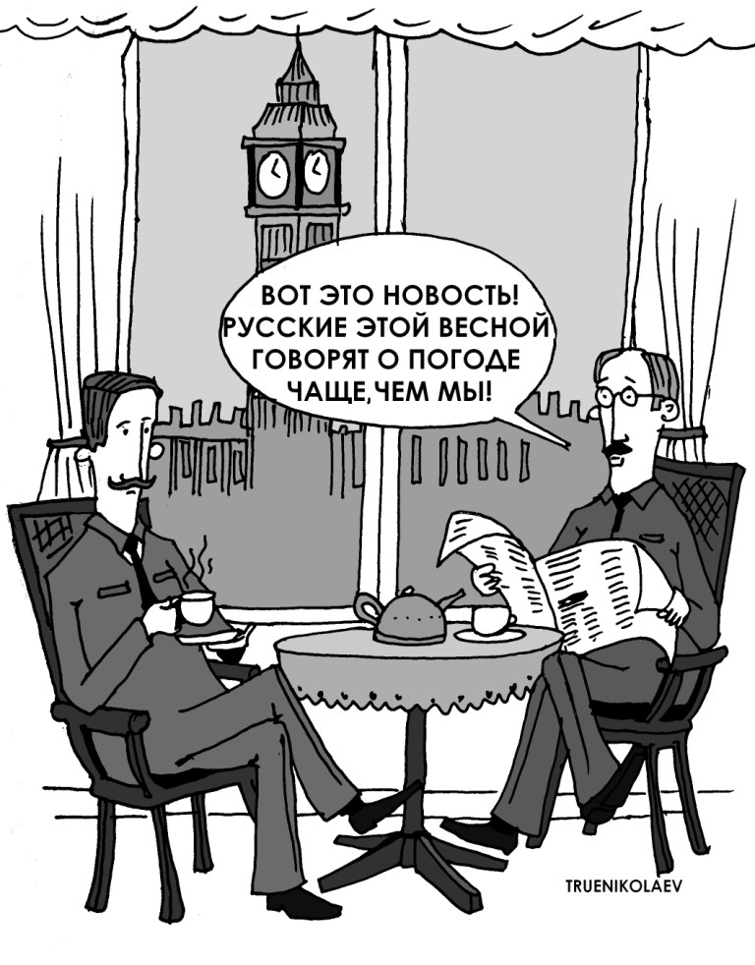
Английский тип

Slide 22
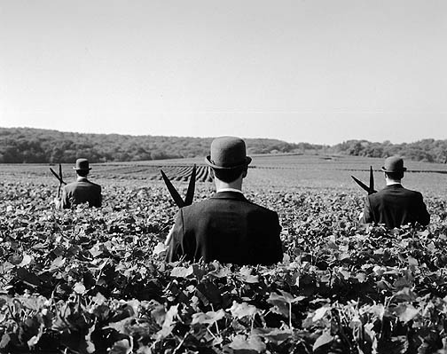
Английский тип

Slide 23
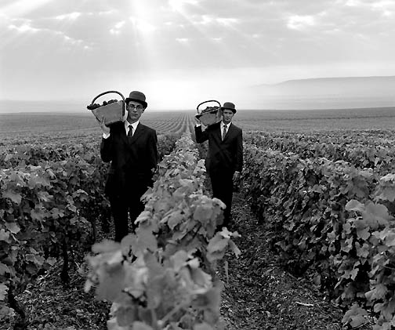
Английский тип

Slide 24
Русский стиль
• достаточно близкая дистанция общения;
• незначительное личное пространство и допустимость его нарушения;
• использование тактильной коммуникации;
• более активная жестикуляция;
• более интенсивная и выразительная мимика;
• открытое проявление эмоций;
• бытовая неулыбчивость.

Slide 25
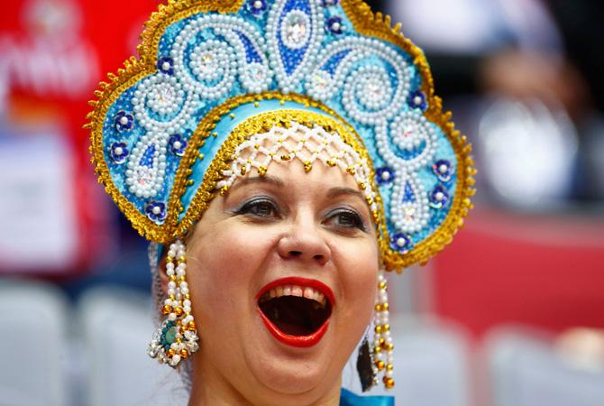
Русский стиль

Slide 26
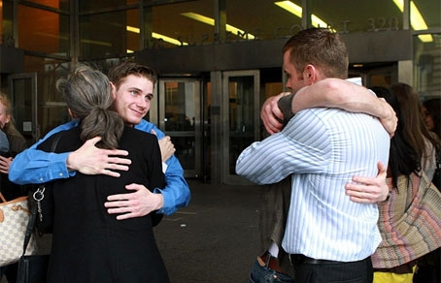
Русский стиль

Slide 27
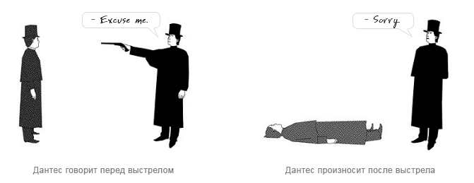
P.S.

Slide 28
СПАСИБО ЗА ВНИМАНИЕ!

Slide 29
Результаты:
Формирование толерантного коммуникативного поведения, соответствующего нормам английского стиля.
2. Интерес к английской культуре поведения.
3. Интерес к урокам русского языка.

